Slide 1
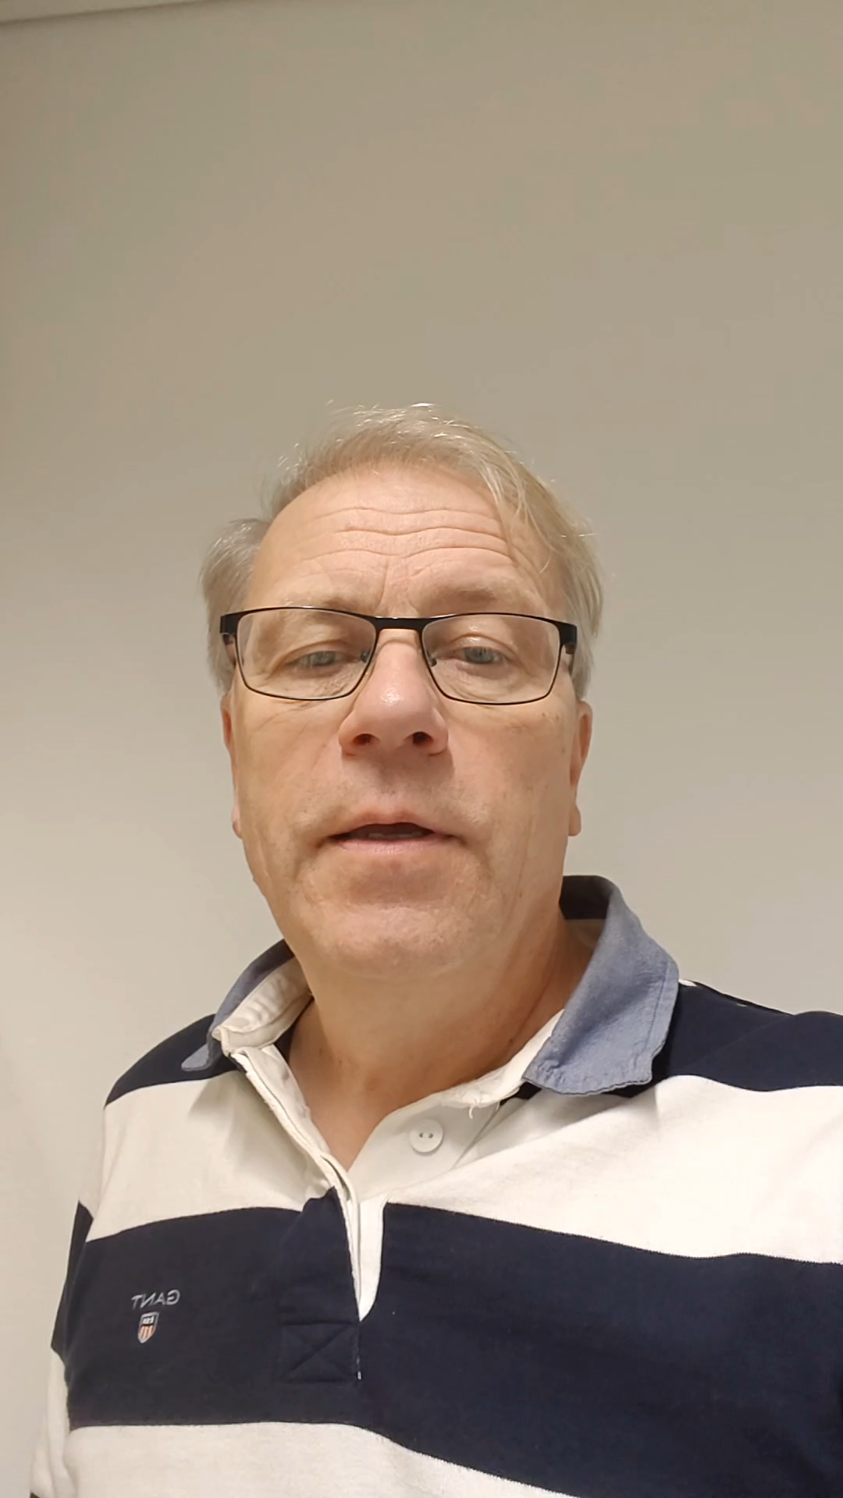

Tervetuloa!

Slide 2


Simo Veistola
Mitä tekoäly on?
Yhdeksän esimerkkiä

Slide 3
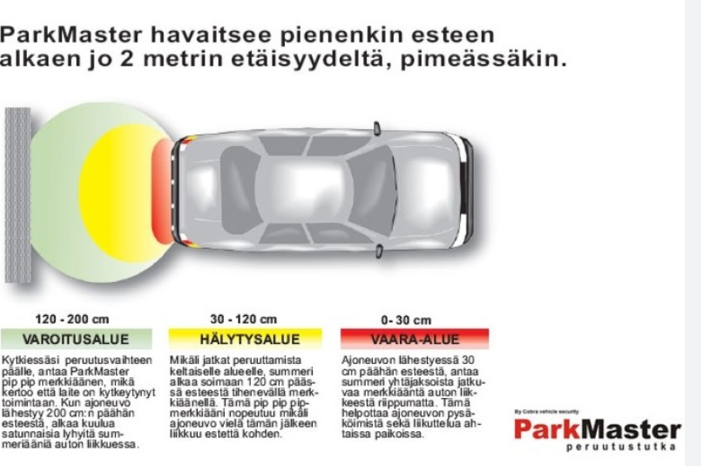
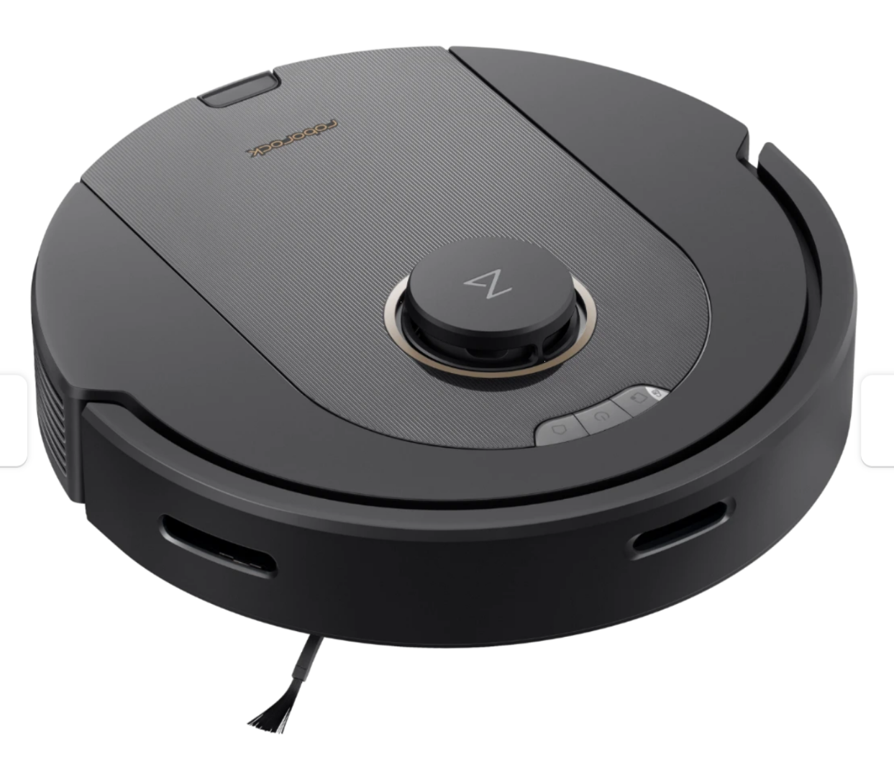
Mitä on tekoäly?
Kuvat: ParkMaster ja Roborock

Slide 4
Mitä on tekoäly?
Opas: tekoäly oppii, päättelee, sopeutuu ja reagoi muuttuviin olosuhteisiin.
Ei ole hakukone,
Ei ole ChatGPT,
vaan sitä on ympärillämme moninaisissa muodoissa.

Slide 5
Mikä on botti?
Botti on tietokoneohjelma, joka on suunniteltu suorittamaan automaattisesti tehtäviä, joita normaalisti tekisi ihminen.
Chatbotit: Keskustelevat ihmisten kanssa esimerkiksi asiakaspalvelussa, vastaavat kysymyksiin tai tarjoavat tietoa.
Hakubotit: Käytetään hakukoneissa, joissa ne indeksoivat verkkoa ja keräävät tietoa verkkosivuilta.
Pelibotit: Pelaavat pelejä, voivat olla esim. harjoitusvastustajia.
Sosiaalisen median botit: Luovat automaattisesti postauksia, seuraavat tilejä tai jopa käyvät keskusteluja tiettyjen algoritmien mukaan.

Slide 6
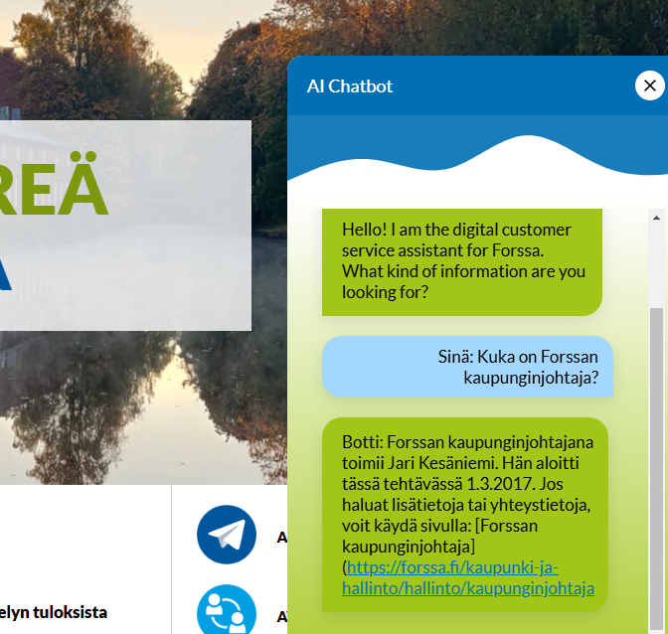
1. Chatbotit keskustelevat ihmisen kanssa
s
Keskustelubotit
Osaaminen vaihtelee suuresti.
Alkeellisimmat vastaavat ennalta määriteltyihin kysymyksiin.
Kuvakaappaus: forssa.fi

Slide 7
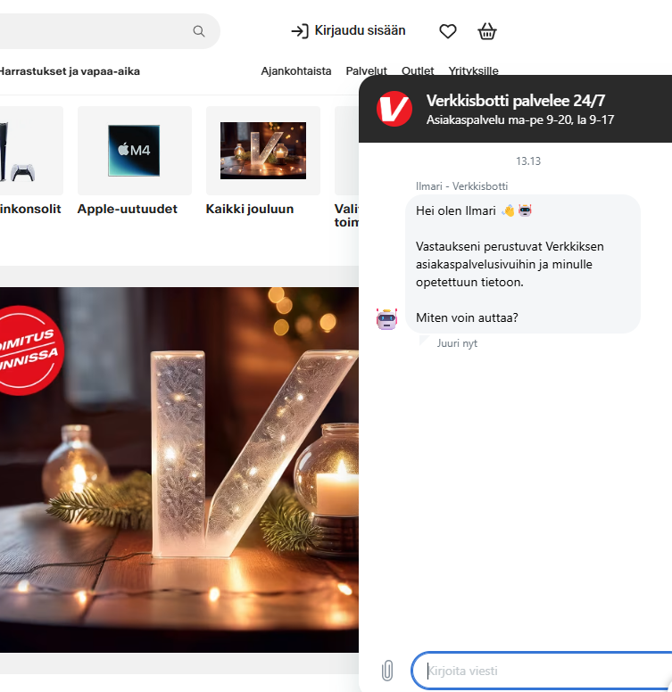
Chatbotit keskustelevat ihmisen kanssa
s
Verkkokaupat
Terveydenhuolto
Erilaiset yritykset
Kuvakaappaus: verkkokauppa.com

Slide 8
Kehittyneet chatbotit
Tekoälypohjaiset mallit (esim. GPT-4) ymmärtävät viestejä ja tuottavat vastauksia sekä oppivat käyttäjästä keskustelun edetessä.
esim. ChatGPT, Bing/Copilot, Google/Gemini ovat ohjelmia, jotka kykenevät kommunikoimaan ihmisten kanssa

Slide 9
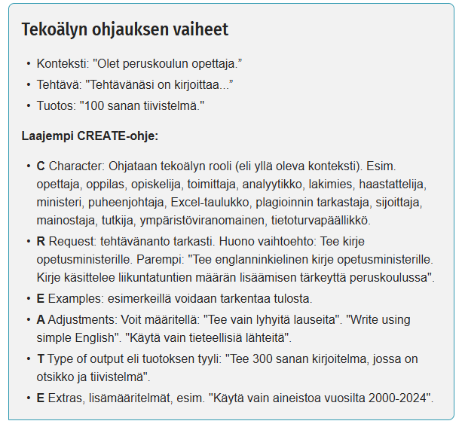
ChatGPT
Ehkä yleisimmin käytetty kielimalliohjelma.

Slide 10
Erilaisia tehtäviä..
Country | Capital
Nigeria | Addis Ababa
Kenya | Algiers
Egypt | Cairo
South Africa | Abuja
Ghana | Accra
Morocco | Rabat
Ethiopia | Luanda
Uganda | Kampala
Algeria | Nairobi
Angola | Pretoria
Tee yhdistelytehtävä jossa on 10 Afrikan valtiota ja niiden pääkaupunkia englanninkielellä.
Sekoita valtiot ja pääkaupungit siten että ne eivät ole vierekkäin.

Slide 11
Piilosanatehtävä
Tee 5*5-ruudukko, jonka ruuduissa on kirjaimia. Kirjaimista muodostuu vaaka- tai pystysuuntaan ainakin sanat kala ja kissa. Palauta Excel-ruudukkona.
K | A | L | A | K
O | L | E | L | I
Y | Q | E | U | S
X | M | C | T | S
E | C | Q | M | A

Slide 12
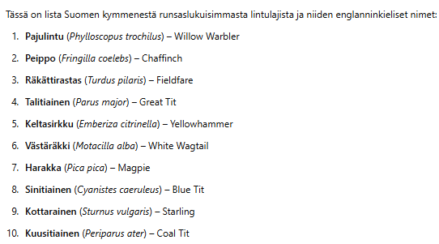
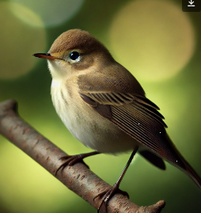
Tehtävänantoa voi täydentää
Luettele 10 runsaslukuisinta lintulajia Suomessa.
Sitten: Kerro myös lajien englanninkieliset nimet
Sitten: Tee valokuva pajulinnusta (joka on täysin vääränlainen)

Slide 13
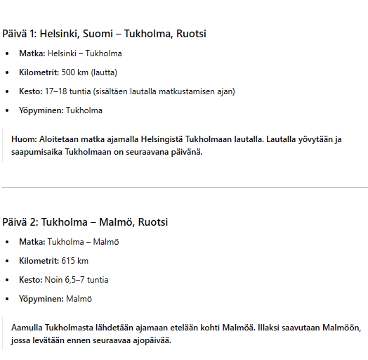
Tehtävänantoja voi olla monenlaisia
Olet matkan suunnittelija.
Tee matkareitti automatkalle Suomesta Espanjan Fuengirolaan.
Kerro eri välimatkoihin tarvittava aika ja matka kilometreissä.
Esitä suunnitelma päivä kerrallaan.
Ehdota myös kaupungit, joissa yövytään.

Slide 14
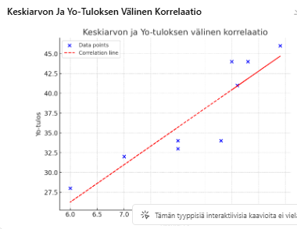
Auttaa matemaattisissa tehtävissä
Laske korrelaatio keskiarvon ja yo-tuloksen välillä. Ensimmäinen sarake on keskiarvo ja toinen sarake on yo-tulos.
Piirrä kaavio muuttujista ja korrelaatiota kuvaava viiva
→ Keskiarvon ja yo-tuloksen välinen korrelaatio on noin 0,90, mikä viittaa vahvaan positiiviseen korrelaatioon näiden kahden muuttujan välillä.

Slide 15
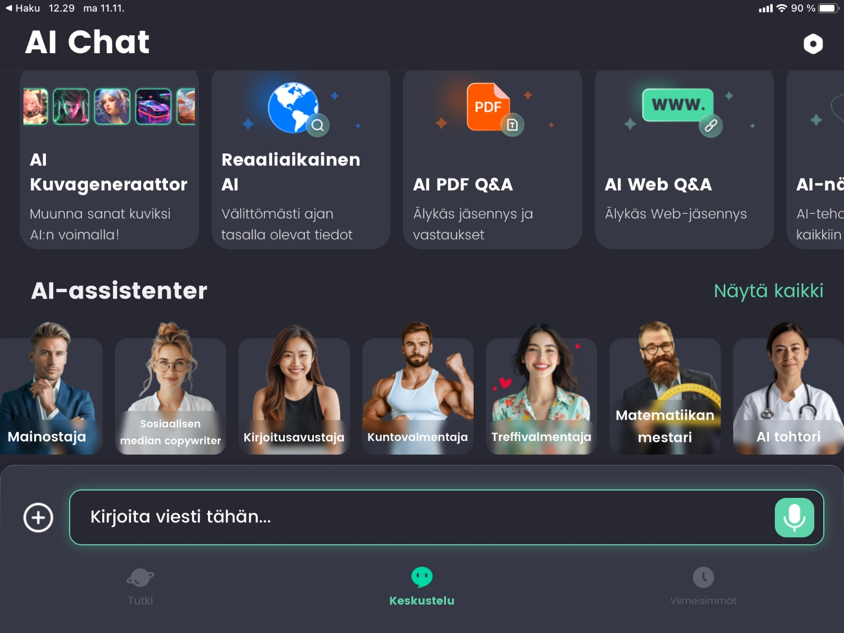
Sovelluksia, joiden sisällä ChatGPT
Kuvakaappaus: Applen sovellus

Slide 16


Chatbotteihin uskotaan
On jo viitteitä, että keskustelubottien antamaan tulokseen uskotaan herkästi (esim. AiTohtori)
Varsinkin kun ko. keskustelijat inhimillistetään.
Kuvat: Apple ChatGPT

Slide 17
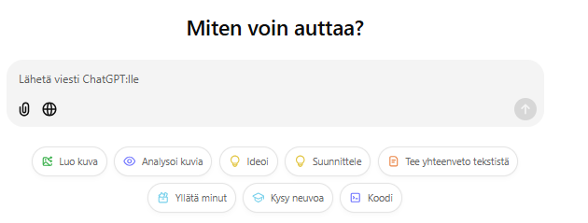
2. ChatGPT – maksullisessa versiossa myös hakutoiminto

Slide 18
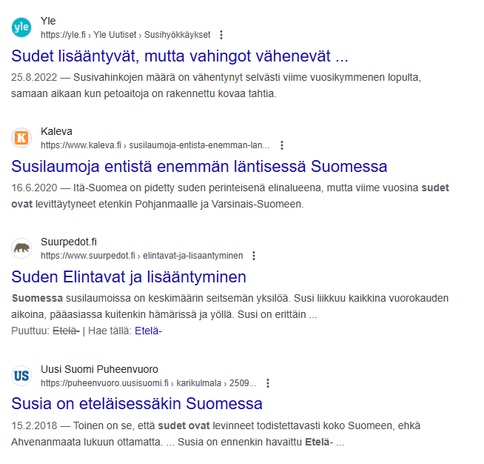
Google: Miksi sudet ovat lisääntyneet?

Slide 19
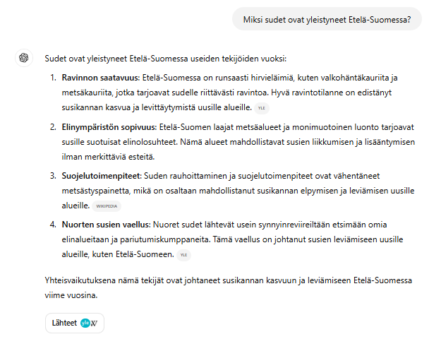
Hakutoiminto

Slide 20
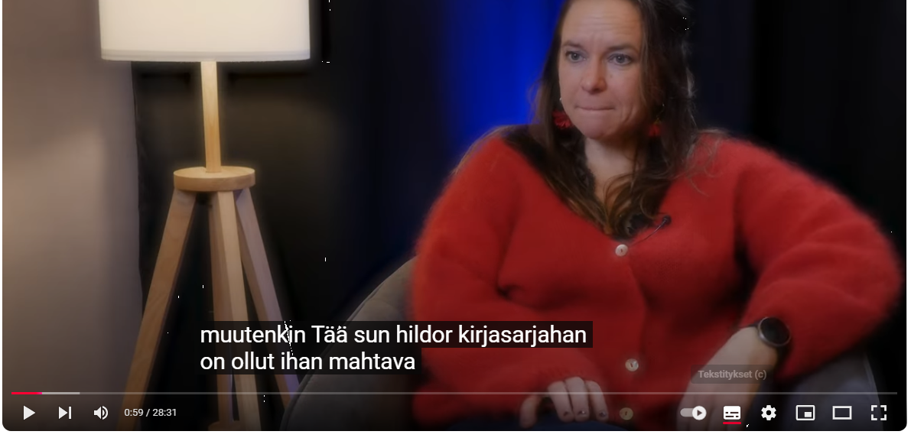
3. Puheentunnistusohjelmat
voivat esim. muuttaa puheen tekstiksi tai tunnistaa puhujan ääniohjeita.
ForssaTV: Satu Rämön haastattelun kuvakaappaus videosta, jossa Youtube tekee tekoälyn avulla tekstityksen.

Slide 21
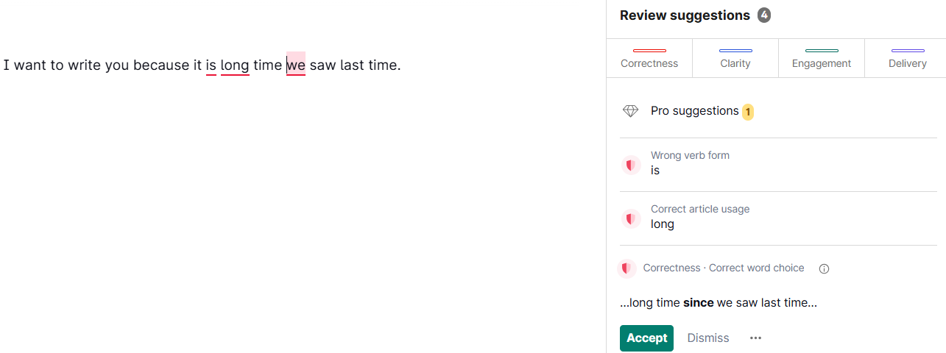
4. Konekäännössovellukset
Esim. Grammarly.com kääntää, parantaa tekstiä
I want to write you because it is long time we saw last time
→
I want to write to you because it has been a long time since we last met

Slide 22
Sisällöntuotto vieraissa kielissä
(Koulussa ei kannattane antaa kotitehtäväksi esim. englanninkielistä kirjoitelmaa, koska tekoälylle voi antaa tarkat ohjeet kirjoitelmaa varten.

Slide 23
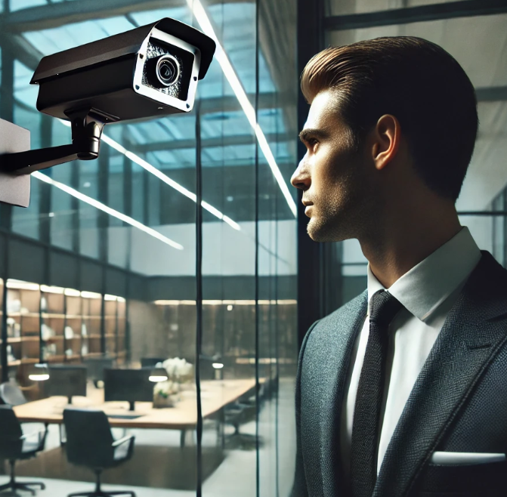
5. Kuvantunnistusohjelmat
esim. turvakameroissa ja puhelimet (kulunvalvonta ja sisäänkirjautuminen)
Kuva: ChatGPT, tekoäly

Slide 24
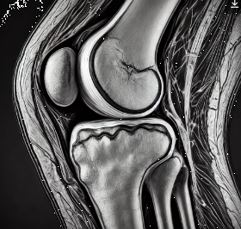
Kuvantunnistusohjelmat
lääketieteessä (magneettikuvien tulkinta)
Kuva: ChatGPT, tekoäly

Slide 25
Kuvantunnistusohjelmat
biologiassa (yksilön tunnistaminen lajilleen)

Slide 26
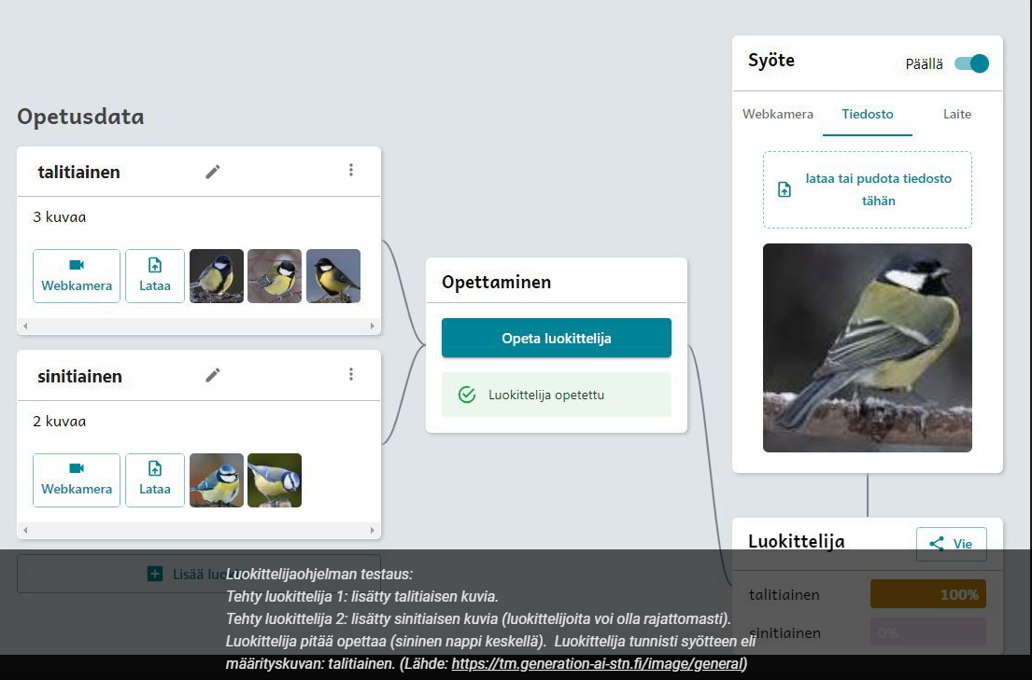
Opetettava kone
https://tm.gen-ai.fi/image/general

Slide 27
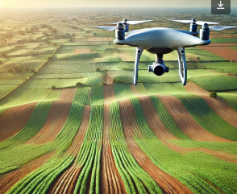
Kuvantunnistusohjelmat
maatalous (dronekuvaus – ongelma-alueet)
Kuva: ChatGPT, tekoäly

Slide 28
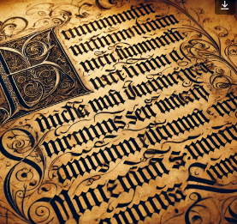
Kuvantunnistusohjelmat
kirjoitusten digitointi
Kuva: ChatGPT, tekoäly

Slide 29
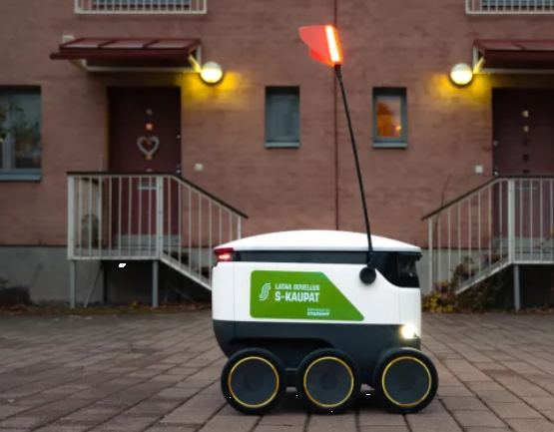
Kuvantunnistusohjelmat
Autonomiset ajoneuvot
S-ryhmän kumppanina robokuljetuksissa on Starship Technologies, joka on maailman johtava autonomisten kuljetusrobottien kehittäjä. Starshipin robotit suunnittelevat reittinsä tekoälyn ja GPS-paikannuksen avulla. Robotti tuntee ympäristön ja reittien kaikki yksityiskohdat, myös teiden ylitykset, ja tekoälyn avulla se oppii koko ajan lisää ympäristöstä. Robotit tekevät yli 140 000 tienylitystä joka päivä eri puolilla maailmaa. (Lähde ja Kuva: S-kaupat)

Slide 30
6. Piirrosohjelmat: Kuvan luominen ja muokkaaminen
Dall-e, Canva Pro, esimerkki piirtämisestä (NVIDIA Canvas)

Slide 31
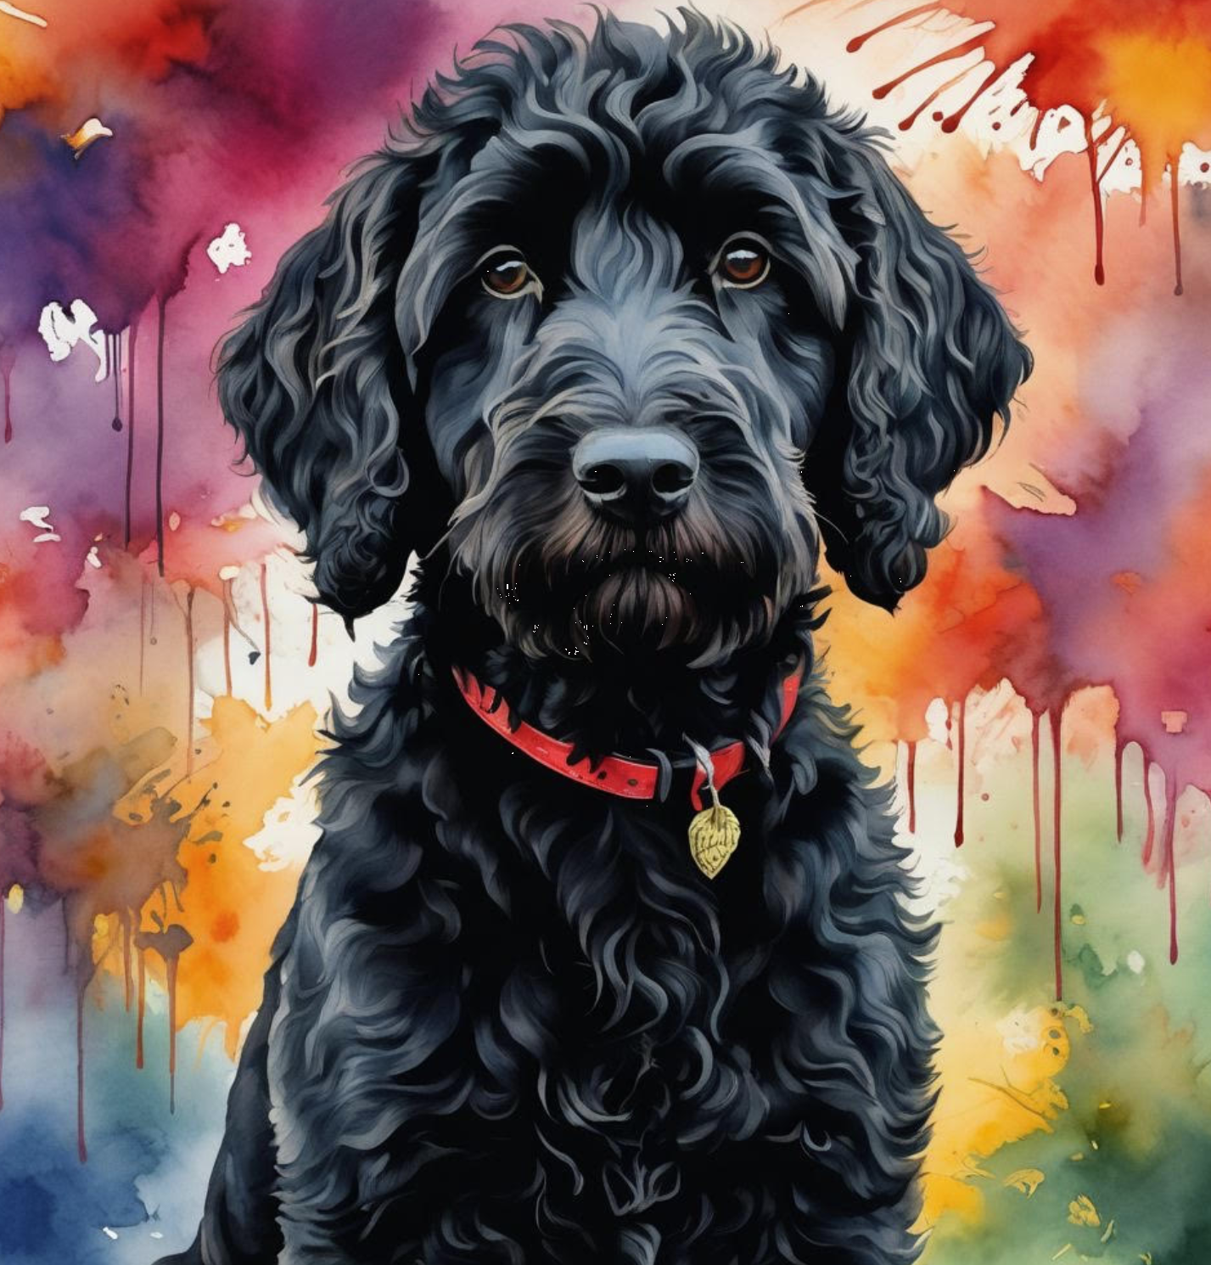
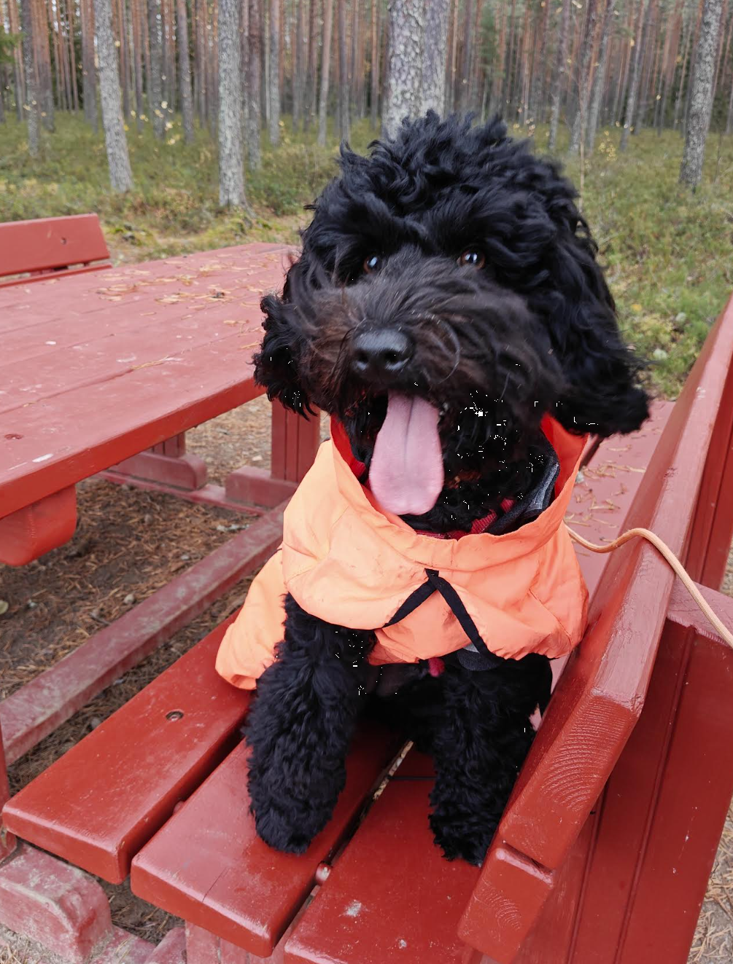
Tavoite ja välivaihe

Slide 32
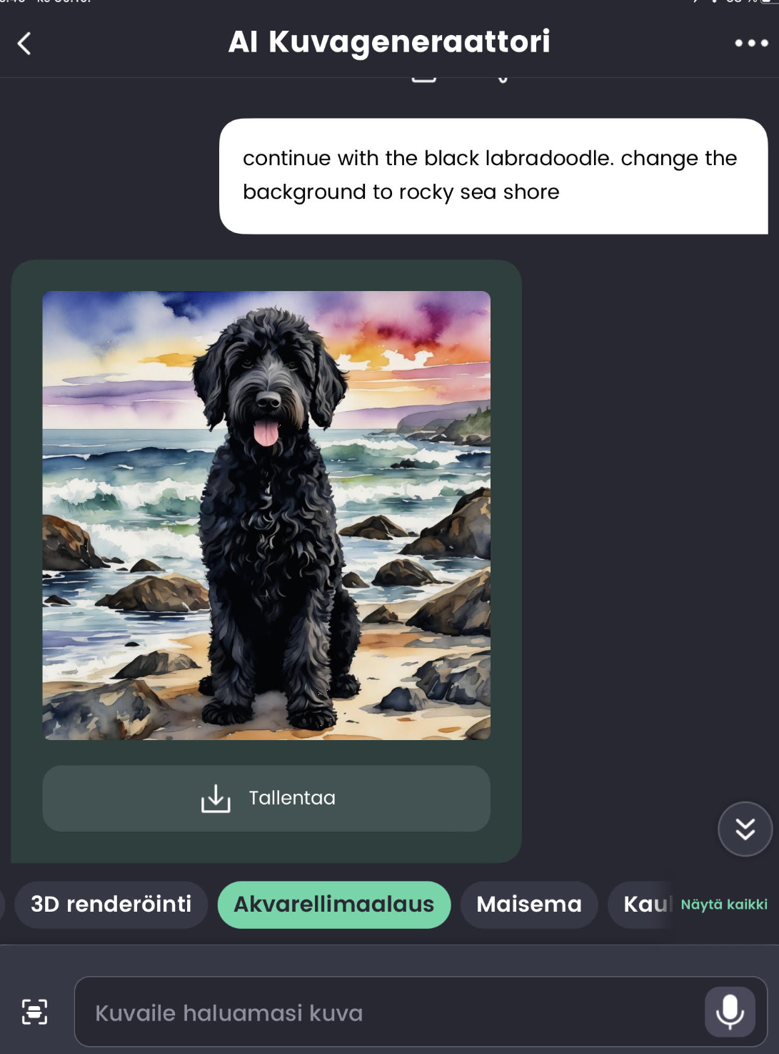
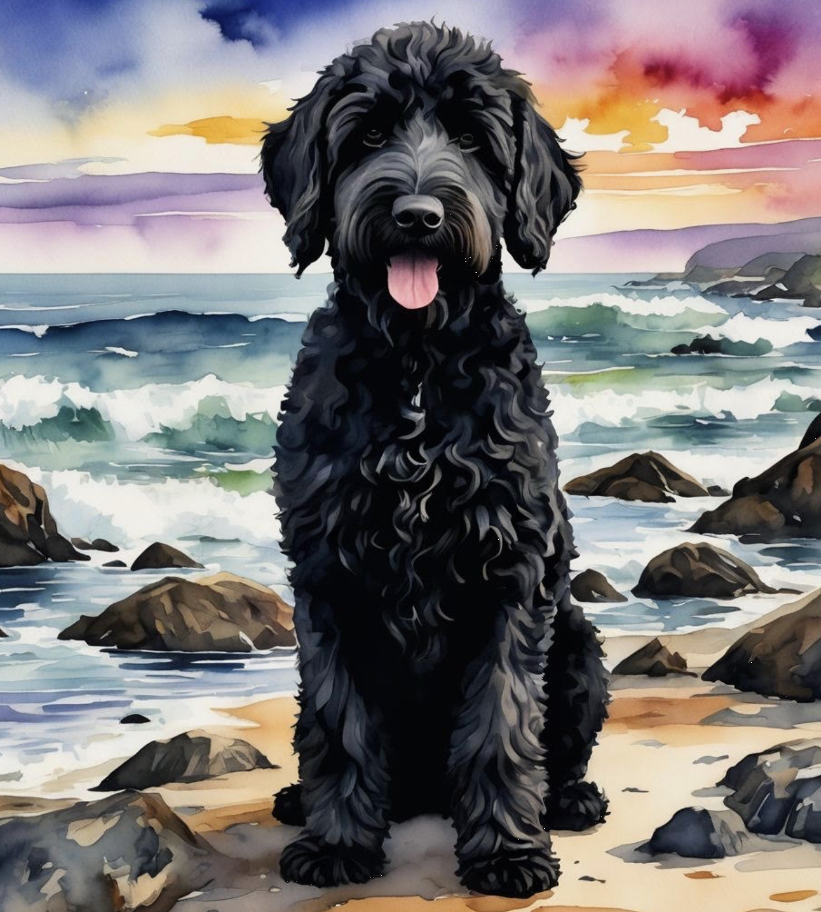

Slide 33
7. Visualisointi
Esim. app.napkin.ai
Tuot tekstin, ohjelma tekee erilaisia visualisointivaihtoehtoja.

Slide 34
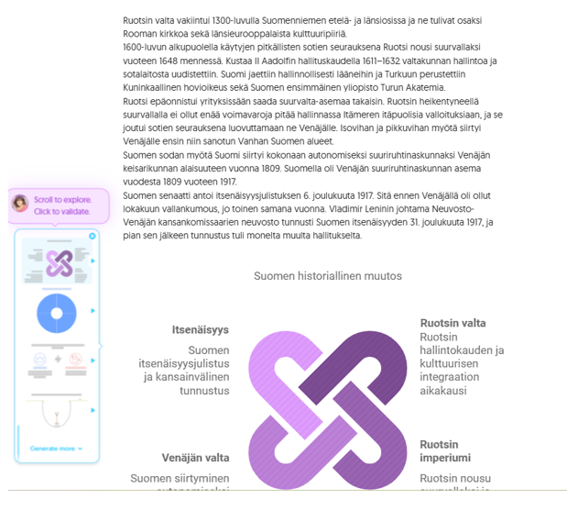
Napkin

Slide 35
8. Videon teko-ohjelmia
ks. Esa Riutta webopettaja somessa.

Slide 36
9. Ammattilaisten ohjelmia
Koodausta auttavia ohjelmia
Markkinointia auttavia ohjelmia
Pelintekoa avustavia ohjelmia
Ennusteita tekeviä ohjelmia (mm. pörssikurssit)
Terveydenhuoltoa avustavat ohjelmat

Slide 37

9. Some ja suosittelu- järjestelmät

Slide 38
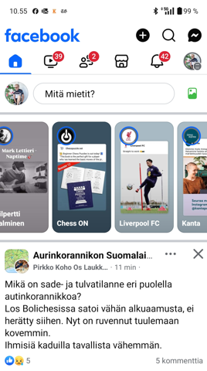
Some on erilainen erilaisilla käyttäjillä

Slide 39
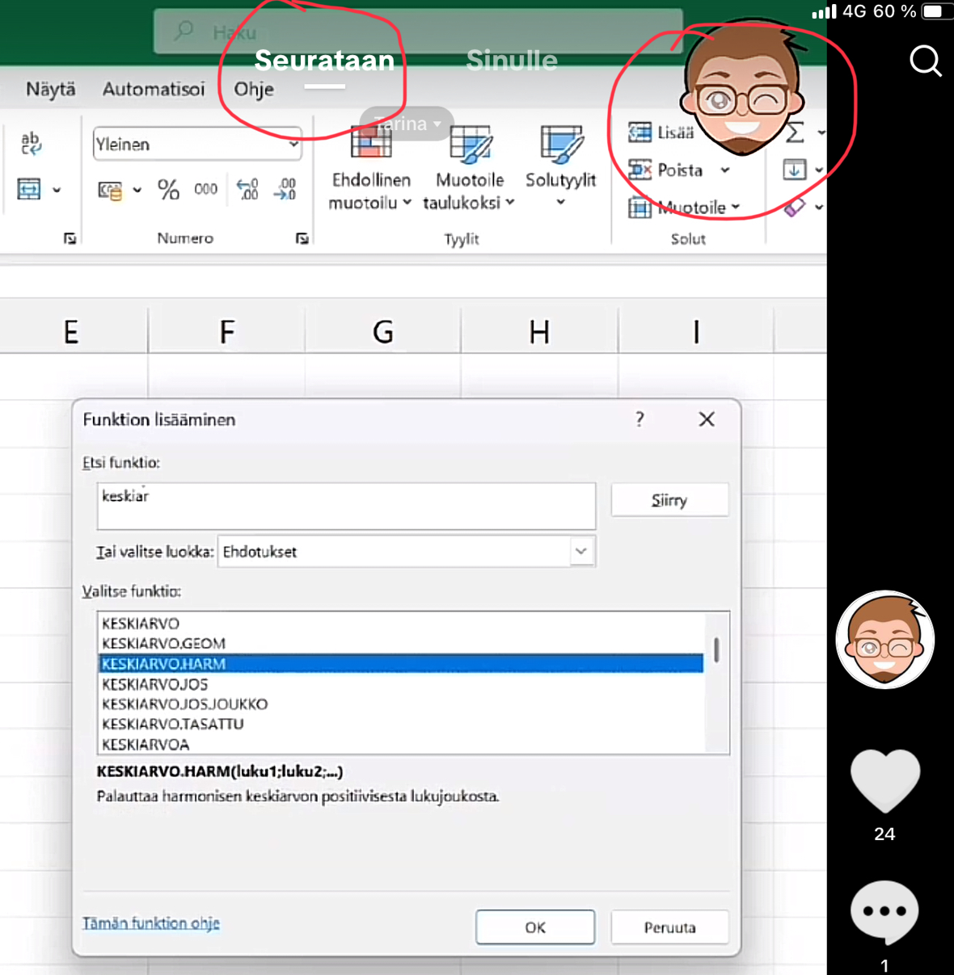
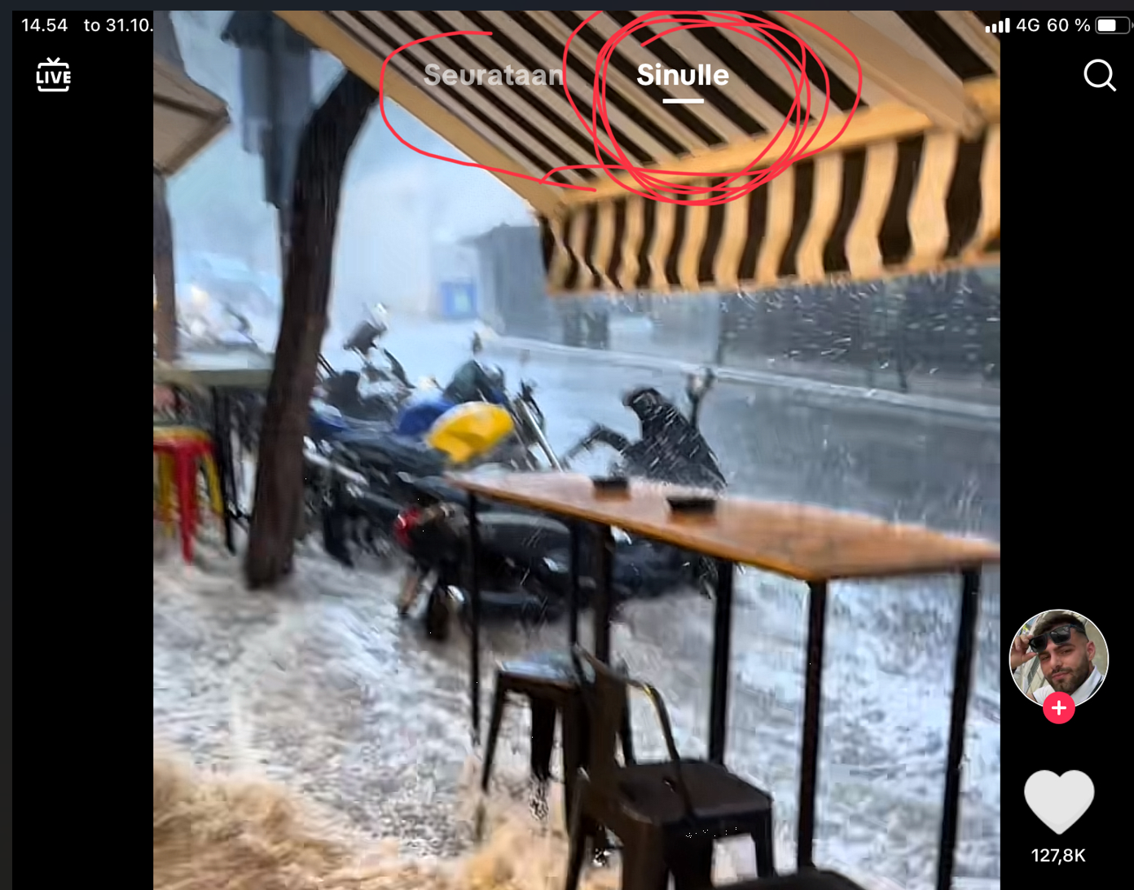
TikTok: Seurataan, Sinulle

Slide 40
Algoritmi (sääntöjoukko, jonka mukaan sosiaalisen median palveluissa valikoidaan mitä sisältöä meille näytetään tai suositellaan)
Algoritmi seuraa, miten käyttäjä reagoi sisältöön.
Se rakentaa käyttäjäprofiilin, joka sisältää tietoja siitä, mitä käyttäjä on aikaisemmin katsonut ja millaisista sisällöistä hän on pitänyt.
Jos ystävät tai seuraajat pitävät tietyistä videoista, algoritmi voi suositella niitä.
Algoritmi voi ottaa huomioon käyttäjän sijainnin.
Edes ”ystävän” postaus ei ehkä näy sinulle, jos algoritmi ei sitä suosi (esim. linkki ohjaa pois alustalta jne.)

Slide 41
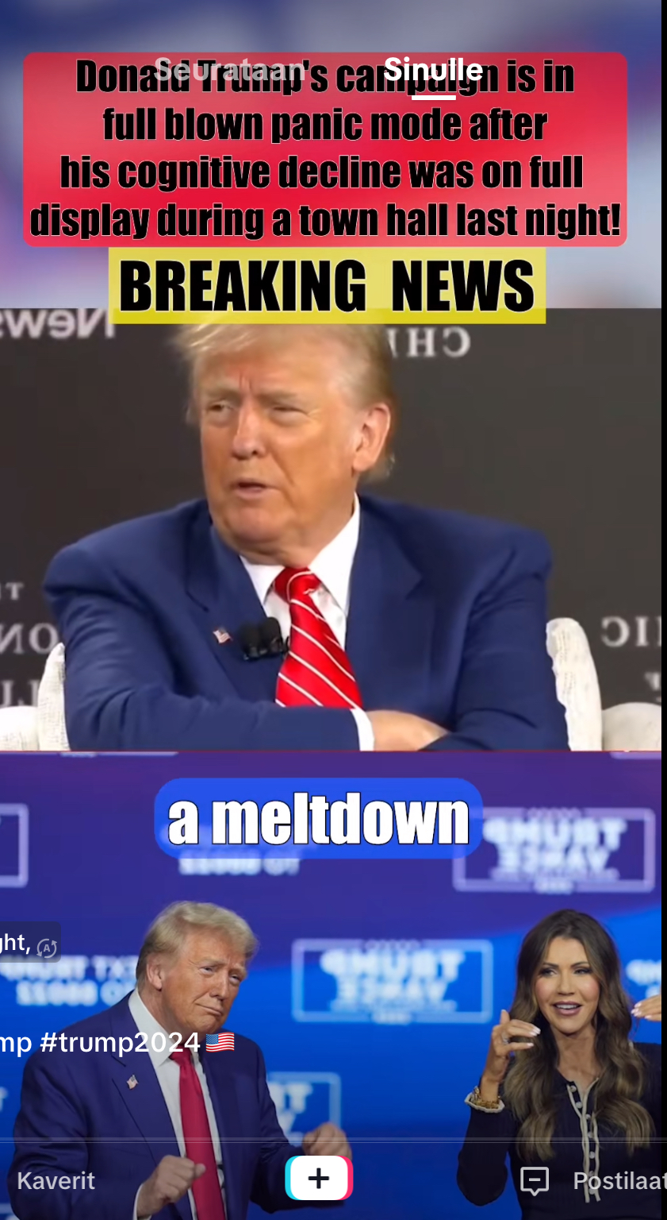
Seuraus algoritmien ohjaamasta maailmasta
Jos tiedonsaanti perustuu algoritmeja käyttäviin kanaviin:
Käsitys maailmasta eriytyy/vinoutuu/radikalisoituu.
Kuvakaappaus TikTokista ennen USAn presidentin vaaleja.

Slide 42
Lopuksi: Maailma muuttuu

Slide 43
Tekoäly muuttaa maailmaa, kun tekoälylle annetaan tärkeitä tehtäviä
tekee raportteja, ohjeita, suunnitelmia
analysoi hakemuksia, tieteellisiä käsikirjoituksia jne.

Slide 44
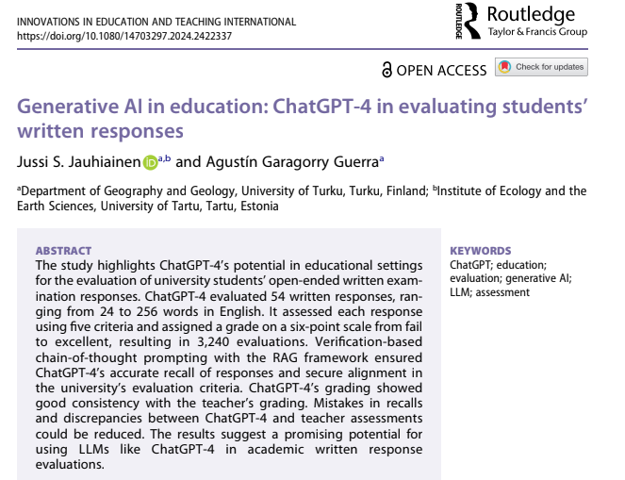
Osaa arvioida vastauksia

Slide 45
Tekoäly muuttaa maailmaa, kun tekoälylle annetaan tärkeitä tehtäviä
tekee opinnäytetöitä tai niiden osia, ei pidetä enää pelkästään negatiivisena asiana

Slide 46
Mitä kaikkea tekoäly jo tekee?
Emme tiedä koska asiaa ei kerrota.

Slide 47
Tekoäly pitää ottaa huomioon
Hybridivaikuttaminen pitää tunnistaa.
Valtion ja yksilöiden turvallisuus?
Voiko tekoäly ohjata maailmaa?
Mitä uhkakuvia sinä näet tulevaisuudessa?

